Slide 1
新首页开发实践
云谦

Slide 2
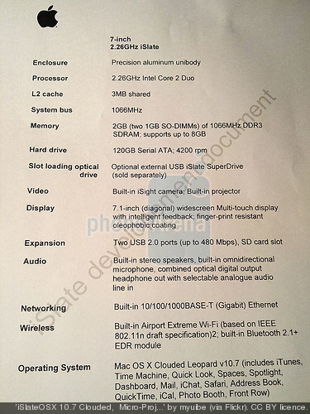
一、HTML规范

Slide 3
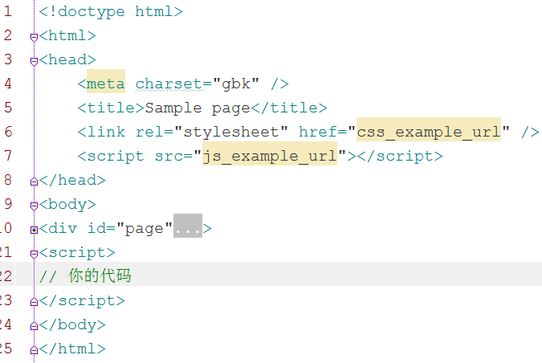

Slide 4
<!doctype html>
DOCTYPE的作用
怪癖模式的开关(★)
W3C校验
为什么选择这种写法
简单好记、长度短省流量
兼容性(IE的”预见性”)

Slide 5
<meta charset=“gbk” />
<meta http-equiv="Content-Type" content="text/html; charset=gbk" />
<meta charset="gbk" />
区别？
mime-type决定权

Slide 6
embed css & javascript
link[rel=“stylesheet”]的type和media属性
script的type属性
默认值，没理由不省去

Slide 7

更多HTML规范，参见
http://wiki.ued.taobao.net/doku.php?id=f2e:html_guide

Slide 8
ref
http://www.w3.org/TR/html4/
http://www.w3.org/TR/html5/
http://hsivonen.iki.fi/doctype/ (http://dancewithnet.com/2009/06/14/activating-browser-modes-with-doctype/ )
http://code.google.com/speed/articles/html5-performance.html
http://webkit.org/blog/68/understanding-html-xml-and-xhtml/

Slide 9
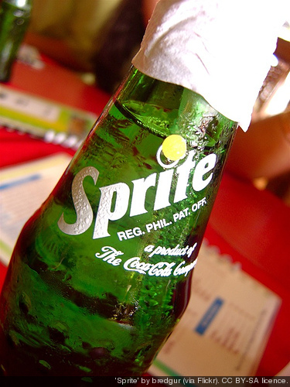
二、Sprites

Slide 10

淘宝首页 Sprites

Slide 11
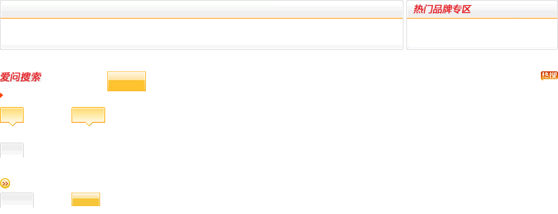
新浪首页 Sprites

Slide 12
“The biggest problem with CSS sprites is memory usage.”
—— vladimir，a leader in the Mozilla community

Slide 13
http://www.wthitv.com/ 1299 * 15000 26K 75MB+ w*h*(3-4)
Notes:
惊奇的图片

Slide 14
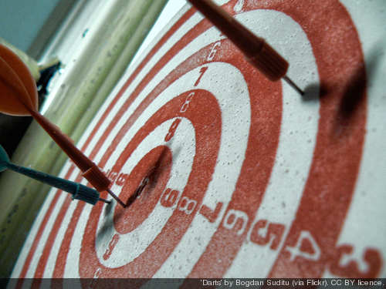
我们的目标是：减少空白

Slide 15
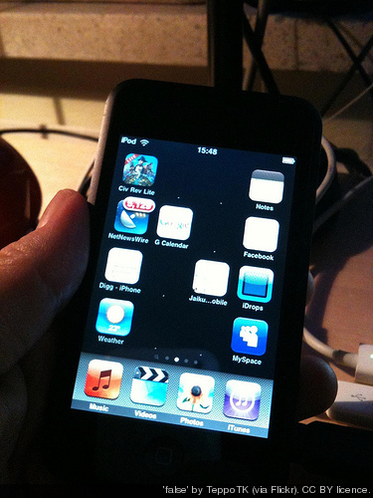
用占位标签组织Sprites S : 39处 B : 42处 废弃、安全、环保

Slide 16
用占位标签组织Sprites
流程： 找出所有CSS背景图 全部抽取出来 确定Sprite宽度 随意编排

Slide 17

优点：性能、工作效率、成就感 缺点：DOM数增加
用占位标签组织Sprites

Slide 18


LOGO 融入 Sprites (?)
优点
减少一个HTTP请求
将CSS Sprite的请求排在最前面
缺点
不可复制
问题
IE渲染PNG的BUG

Slide 19

Sprites的拆分(V1)

Slide 20
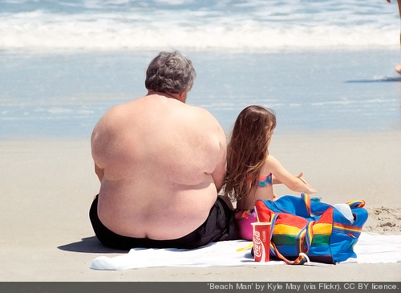
14K？太大了吧！！

Slide 21


Sprites的拆分(V2)

Slide 22


Slide 23

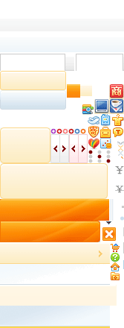
Sprites的拆分(V3)
(5.8K)
(10.3K)

Slide 24


Slide 25
Sprites的拆分
怎么拆？
突击队（数据层，影响操作的展现层）
大部队（不影响操作的展现层）
没有完美的方案

Slide 26
ref
http://ajaxian.com/archives/sprite-me-helping-you-sprite-up-but-maybe-you-shouldnt
http://blog.vlad1.com/2009/06/22/to-sprite-or-not-to-sprite
http://www.google.com/search?hl=en&source=hp&q=test&aq=f&oq=&aqi=g10 (背景图)

Slide 27
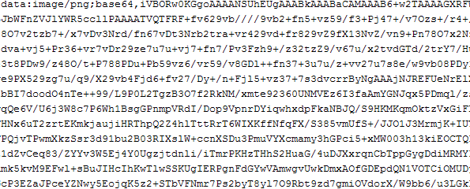
三、Data-uri 应用

Slide 28
渐变背景的实现
IE：Filter
gecko：-moz-linear-gradient (firefox 3.6(1.9.2))
Webkit：-webkit-gradient (safari 4.0(528))
Opera?
Webkit和Gecko的起始支持版本较高

Slide 29
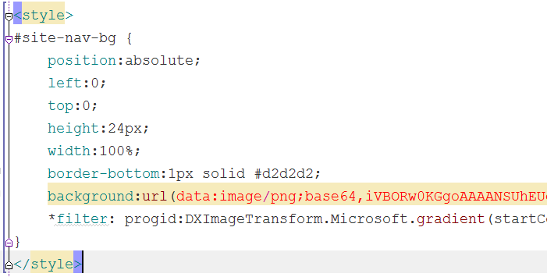

Slide 30

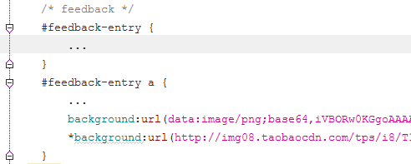
短期功能的背景图
Sprites 缓存、图片变更可能性小

Slide 31
ref
http://search.yahoo.com (搜索按钮)

Slide 32
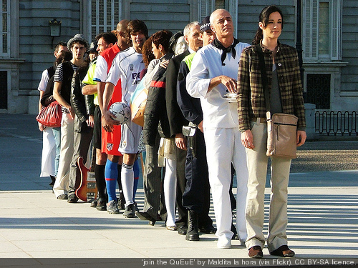
四、HTTP请求队列的控制

Slide 33
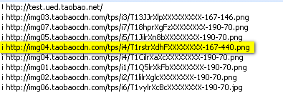
最先加载 Sprites

Slide 34
最先加载 Sprites
解决方案：优先发送Sprites图片请求
new Image().src = “”; (位置?)
<div id=“logo”><img src=“” /></div>

Slide 35
#feedback-entry VS. #feedback-entry a
需求： 默认隐藏，domready时判断窗口尺寸决定是否显示
结构： <div id=“feedback”><a>新首页反馈</a></div>

Slide 36
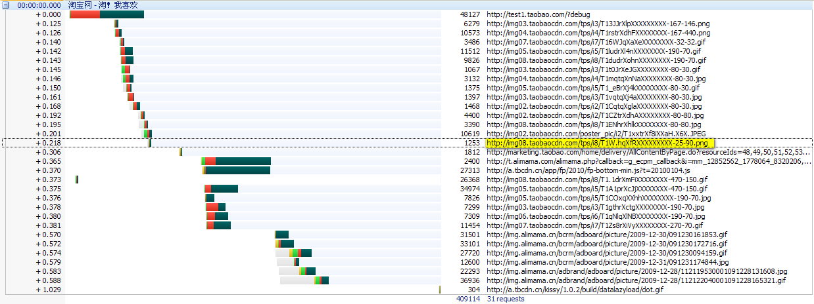
#feedback-entry VS. #feedback-entry a

Slide 37
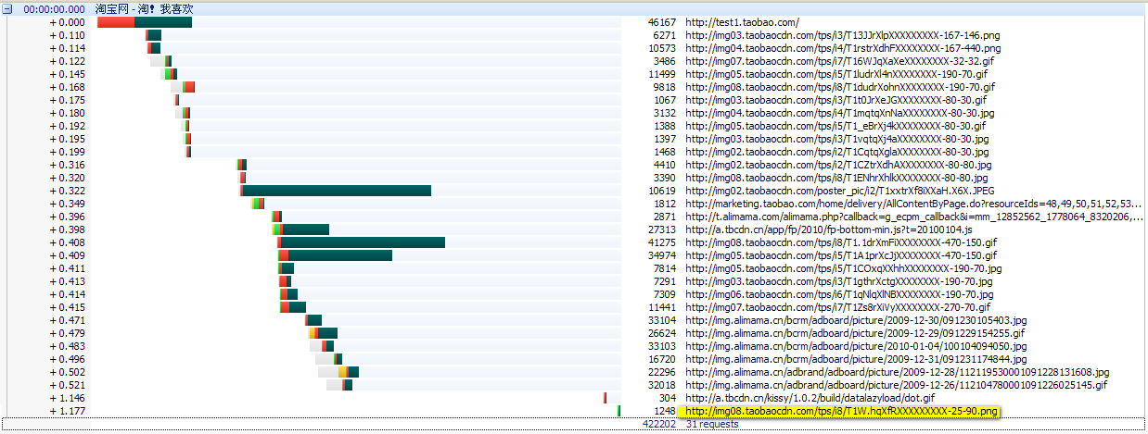
#feedback-entry VS. #feedback-entry a

Slide 38
ref
http://search.yahoo.com/search;_ylt=A0oGk07HtkJLwHsBbZ.l87UF?p=test&fr=sfp&fr2=&iscqry= (源码里搜new Image())

Slide 39
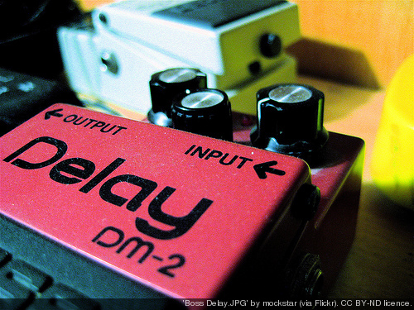
五、延时加载/渲染/执行

Slide 40

延时加载
屏幕外的图片
延时渲染(textarea)
屏幕外的DOM结构
隐藏Tab的DOM结构
延时执行
P4P数据请求函数

Slide 41


Slide 42

六、其他细节

Slide 43


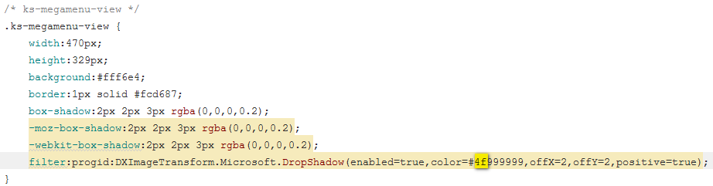
CSS的阴影
#4f999999
0% - 00
5% - 0d
10% - 1a
15% - 26
20% - 33
25% - 40
30% - 4d
35% - 59
40% - 66
45% - 73
50% - 80
55% - 8c
60% - 99
65% - a6
70% - b3
75% - bf
80% - cc
85% - d9
90% - e5
95% - f2
100% - ff

Slide 44

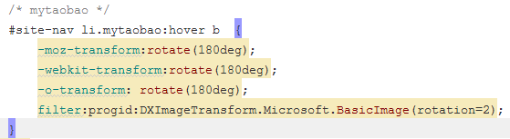
CSS的图片旋转
注意：IE6下BasicImage不支持非图片元素

Slide 45
异步获取数据的容灾处理
我的淘宝数据
广告数据

Slide 46
纠正：数据图片大小并不影响页面初始载入速度和Yslow评分

Slide 47
ref
http://www.phpied.com/css-performance-ui-with-fewer-images/

Slide 48

云谦
yunqian@taobao.com
http://www.chencheng.org

